Slide 1
BANCO DE PORTUGAL
ENCONTRO ANNUAL DOS BANCOS CENTRAIS DOS PAÍSES DE LÍNGUA PORTUGUESA
ACTUAIS DESAFIOS DOS BANCOS CENTRAIS
Vítor Constâncio
Lisboa. 10 de Outubro de 2022

Slide 2
INDICE
O DESAFIO DE REDUZIR A ALTA INFLAÇÃO SEM CRIAR UMA RECESSÃO EXCESSIVA E EVITANDO INSTABILIDADE FINANCEIRA
O DESAFIO DO LANÇAMENTO DE UMA MOEDA DIGITAL PARA O PÚBLICO

Slide 3
INFLAÇÃO NA ÁREA DO EURO
Jan 2018 – Setembro 2022
INFLAÇÃO NA ÁREA DO EURO E NOS EUA
Jan 2018 – Setembro 2022
 | Jan | Feb | Mar | April | May | June | July | Aug | Sept | Oct | Nov | Dec 21 | Jan 22 | Feb 22 | Mar 22
Área do Euro | 0.9 | 0.9 | 1.3 | 1.6 | 2 | 1.9 | 2.2 | 3 | 3.4 | 4.1 | 4.9 | 5 | 5.1 | 5.6 | 7.4
USA | 1.4 | 1.7 | 2.6 | 4.1 | 4.9 | 5.4 | 5.4 | 5.3 | 5.4 | 6.2 | 6.8 | 7 | 7.1 | 7.5 | 7.9

Slide 4
INFLAÇÃO NA ÁREA DO EURO E NOS E.U.A.
 | EURO AREA
 | Pesos no Indice 2022 | Taxa anual | Impacto no total do HICP
 |  | Setembro | Setembro
HICP TOTAL | 100 | 10.0 | 10.0
ALIMENTAÇÃO | 20.9 | 11.8 | 2.47
ENERGIA | 10.9 | 40.8 | 4.45
SERVIÇOS | 41.7 | 4.3 | 1.79
OUTROS ITEMS | 26.5 | 5.6 | 1.48
E.U.A.
Pesos no Indice 2022 | Taxa anual | Impacto no total do HICP
 | Agosto | Agosto
100 | 8.3 | 8.3
14.3 | 11.4 | 1.63
7.6 | 23.8 | 1.81
60.9 | 6.1 | 3.71
17.2 | 6.7 | 1.15
Na Área do Euro a Alimentação e a Energia, que têm um grande conteúdo de importações e representam 31,8% dos bens e serviços incluídos no cabaz médio do consumidor, são responsáveis por 6,92 pontos percentuais do total de 10,0 da inflação total. Todos os outros itens, que representam 68,2% do cabaz de consumo, contribuem com 3,27 pontos.
Nos EUA, a Alimentação e a Energia pesam apenas 21.9% e contribuem com 3.44 pontos para o total, enquanto os restantes items (o core) representam 79.3 e comtribuem com 4.86 para o total da inflação

Slide 5
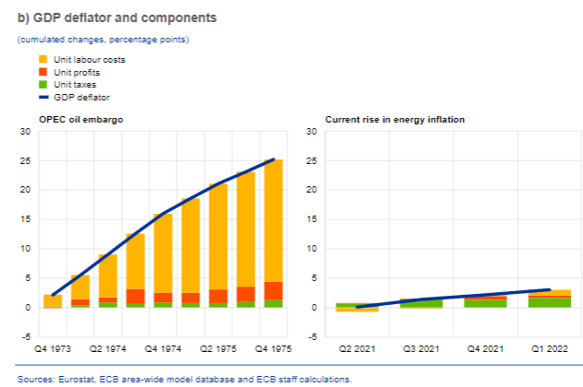
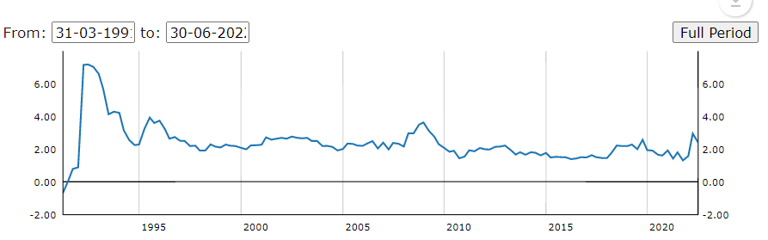
Custo salarial por
unidade produzida
1973-1975
Q1 2021– Q2 2022
Euro Area: Decomposição
Do Deflator do PIB
Na Área do Euro, os salários não têm sido responsáveis pela alta inflação
Euro Area negotiated wages
31-03-1991 to
30-06-2022
Source; ECB

Slide 6
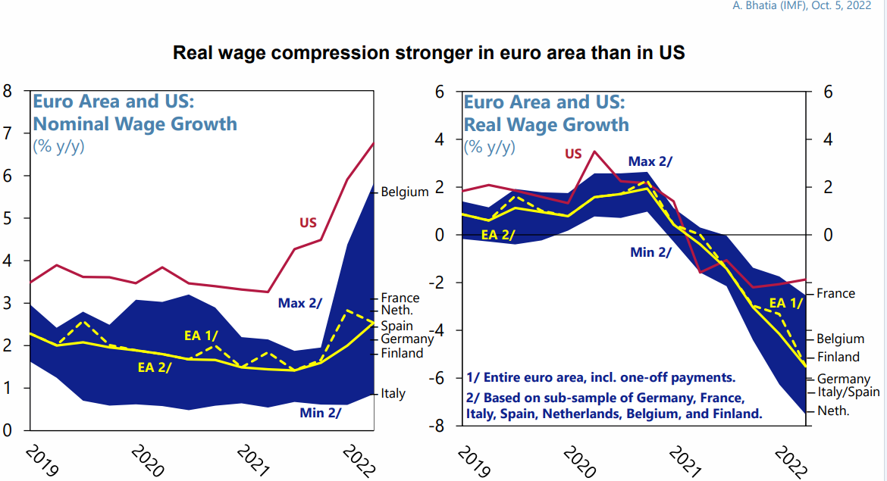
US
Source: A. Bhatia, IMF, 5/Oct/2022

Slide 7
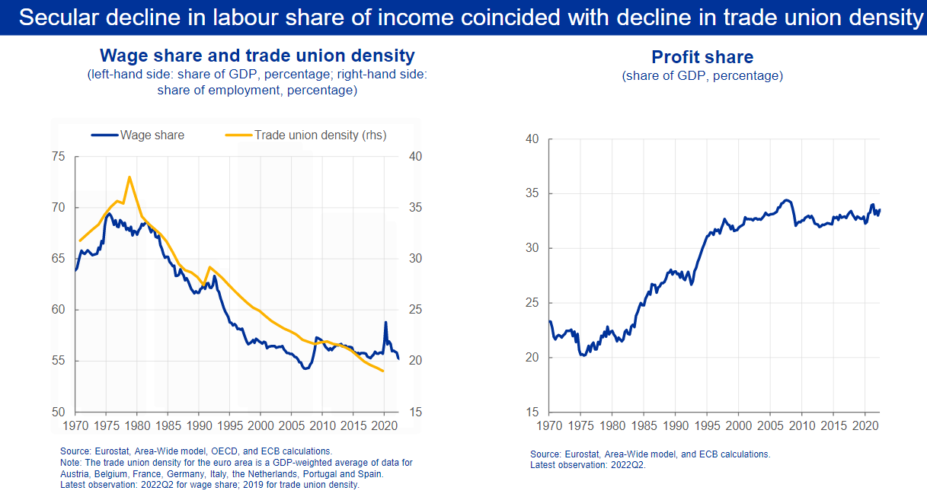
The last observation in the charts is from the 2nd trimester of 2022
Fonte; Isabel Schnabel “ Monetary policy in a cost of living crisis” Speech 30 Setembro 2022

Slide 8
É difícil falar de procura excessiva como motor da inflação na Área do Euro quando a procura interna real ainda não recuperou o nível de 2019, quanto mais a tendência de crescimento anterior. Ao contrário dos EUA, onde a tendência anterior oi já atingida

Slide 9
INFLAÇÃO E MOEDA
A ideia que a inflação é sempre provocada por excessos de emissão monetária está desacreditada, entre outras razões, pela estabilidade da inflação nos últimos 25 anos até 2021 apesar do enorme aumento do base monetária e da massa monetária total.
Em primeiro lugar desapareceu uma relação fiável entre a Base Monetária e a Massa Monetária Total (M2 ou M3). Em segundo lugar, há 25 anos que não existe uma relação fiável entre a massa monetária e a inflação nos EUA e na AE
Em primeiro lugar, não existe u
US Inflação e Moeda
(de Dec 98 to Dec 2021)
US Base M, | US M2 | US Inflação
1118.33% | 397.44% | 70.39%
AEuro Inflação e Moeda
(de Dec 98 to Dec 2021)
AE Base M | EA M3 | AE Inflação
1324.33% | 249.05% | 50.23%

Slide 10
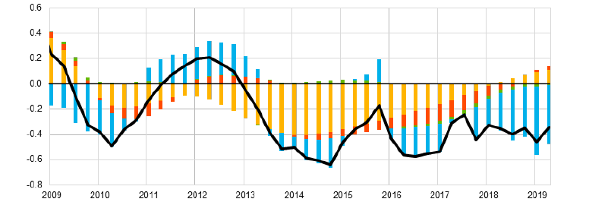
Curva de Phillips: explicação e previsão da Inflação
Formas reduzidas das Curvas Phillips (PC) são sempre úteis para efeitos de previsão, permitindo a adição de outras variáveis e diferentes medidas para o slack ou para as expectativas. A especificação seguinte é usada para iniciar a técnica do “thick modelling”
Decomposisição dos factores da inflação do Indice Harmonizado (HICP)
(Resulltado de 780 diferentes especificações e do método de cálculo de médias de modelos)
Parte Inexplicada
Não-linearidades
Slack
Expectativas
Restrita passagem de salários a preços
Factores externos
2009 2010 2011 2012 2013 2014 2015 2016 2017 2018 2019
Todas as variávaies são medidas em desvio das respectivas médias na amostra. A amostra é de 1999Q1 a 2019Q2 para as especificações que incluem medidas de surveys de expectativas, e 2005Q2 a 2019Q2 para especificações que incluem medidas baseadas no mercado.
Source: Eser et al (2020) “ The Phillips curve at the ECB” ECB W.P. n. 2400

Slide 11
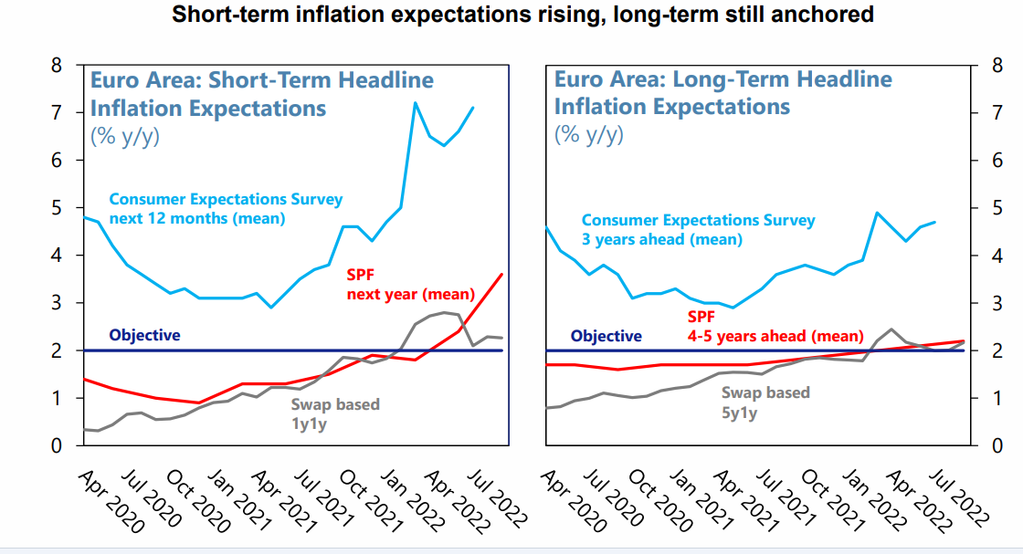
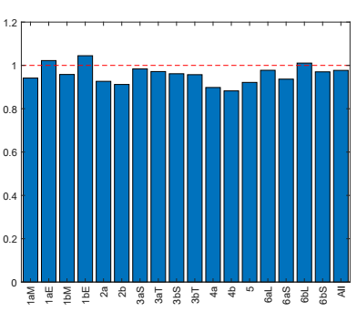
Contributo das Expectativas para a previsão da inflação do
HICP a 1 ano, medido pelo ratio da RMSE com e sem a
inclusão das expectativas em cada um dos 18 modelos usados.
Área do Euro: Expectativas de médio prazo
Expectativas de Consumidores a 3 anos (inquérito)
Objectivo
SPF a 5 anos (média)
Inflation-linked swap 5y1y
Fonte : Banbura et al (2021) “Do inflation expectations improve
model-based inflation forecasts? “ ECB wp 2604, October 2021

Slide 12
O Preço do petróleo só ultrapassou os níveis de 2019 a meio de 2021 e, por isso, a inflação na Europa só ultrapassou 4% a partir de Outubro.
Nos EUA a subida da inflação começou antes, porque o excesso de procura teve mais impacto nos EUA,
Futuros a descer

Slide 13
Vegetable Oils
Cereals
Total Index
Meat

Slide 14
CRISE DAS GRANDES TEORIAS DA INFLAÇÃO: MONETARISMO, CURVA DE PHILLIPS (SLACK E EXPECTATIVAS), FTPL
Durante um breve período (1979-85) o monetarismo foi muito influente. Perdeu, porém, relevância especialmente nas últimas décadas de inflação estável e baixa. O monetarismo foi abandonado tendo em conta a instabilidade das funções de procura de moeda e a impossibilidade de controlar amplos agregados monetários que são sobretudo endógenos à actividade económica através da criação do crédito/moeda bancária.
A curva de Phillips estabelece uma ligação entre a inflação e a capacidade produtiva não utilizada (economic slack), representada pelo hiato de produto ou de desemprego por indicadores da oferta de trabalho disponível e não empregado. O poder explicativo do slack económico tem, porém, vindo a perder peso como resultado da globalização e da entrada maciça de grandes economias de baixo custo no comércio mundial, e em menor grau pela evolução tecnológica.
As expectativas de inflação ganharam importância desde a sua introdução em 1968, apesar dos problemas que rodeiam a sua identificação e relevância empirica.
As teorias fiscais da inflação funcionam apenas em episódios de hiperinflação quando os agregados monetários apresentam também um co-movimento com a inflação (sem prova de causalidade). A FTPL ( Teoria Fiscal do Nível de Preços) usa a restrição orçamental do Estado como condição de equilíbrio, mostrando mecanicamente que uma alteração dos níveis de preços “tem que" acontecer para se alcançar o equilíbrio a longo prazo. Continua uma teoria minoritária.
As grandes teorias da inflação perderam relevância e resta-nos uma visão em que a inflação depende do equilíbrio macroeconómico dependente dos muitos factores que determinam as condições de oferta e respectivos choques e a pressão agregada da procura em mercados com concorrência imperfeita.

Slide 15
O ACTUAL PROCESSO DE INFLAÇÃO DETERMINADO POR SUCESSIVOS CHOQUES DE OFERTA
Os principais choques de Oferta e Procura
1. Estímulo orçamental à procura agregada (EUA)
π
Inflação
AD
2. Disrupções nas cadeias internacionais de oferta
3. Aumento do preço dos bens energéticos
AS
4. Aumento do preço de bens alimentares.
π6
π7
5. Efeitos sobre a procura da Guerra na Ucrânia
π1
6. Repercussão nos preços internos dos preços externos
7. Efeitos de aumentos de salários
8. Redução da procura de bens não-energéticos
9. Efeitos da Política monetária restritiva
Y8
Y7
Y6
Y1
Y
Produto

Slide 16
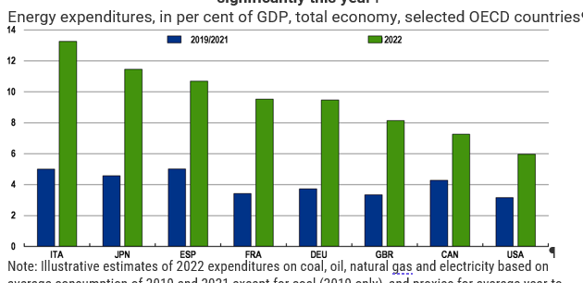
DESPESAS COM ENERGIA EM % DO PIB EM VÁRIOS PAÍSES
COMPARAÇÃO ENRE 220/21 E 2022
O expreordinário aumento da proporção do rendimento nacional que tem agora que ser gasta em produtos energéticos, na sua maioria importados, implica uma redução da procura de todos os outros bens eserviços
Fonte. OECD Economic Outlook, Interim Report September 2022

Slide 17
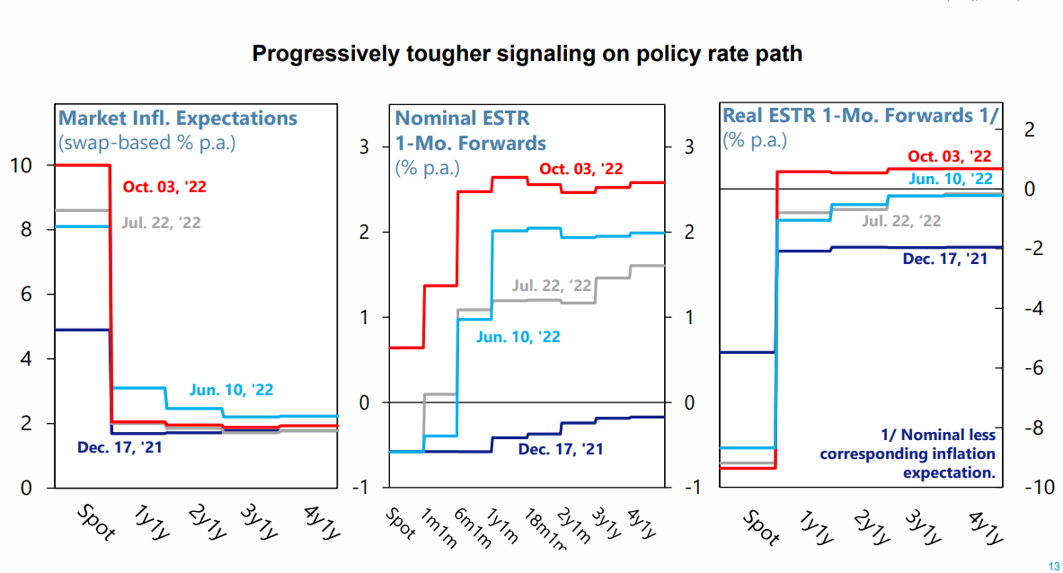
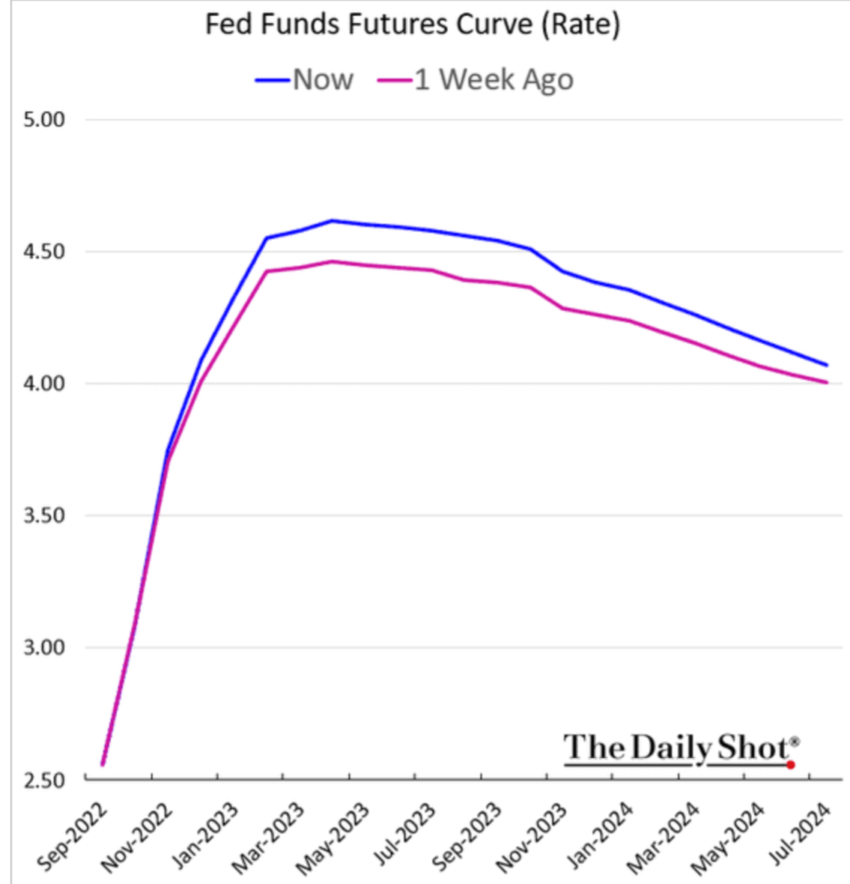
NÍVEIS FUTUROS DAS TAXAS DE CURTO PRAZO DO EURO E DO DÓLAR ESPERADOS PELO MERCADO
5.00
4.50
4.00
3.50
3.00
2.50
Oct 8, 2022

Slide 18
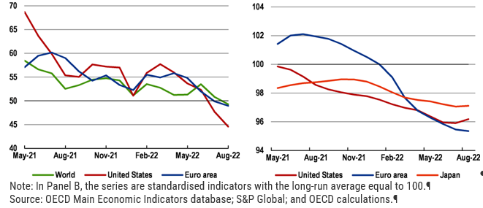
OS INDICADORES ECONÓMICOS APONTAM PARA UMA QUEBRA DE ACTIVIDADE ECONÓMICA
INDICADOR PMI COMPÓSITO (Indústria e serviços)
INDICES DE CONFIANÇA DOS CONSUMIDORES
AE
US
US
AE
OECD Economic Outlook, Interim Report September 2022

Slide 19
PREVISÕES RELATIVAS AO CRESCIMENTO E À INFLAÇÃO
A. Independentemente do tipo de mandato que têm os principais BCs, para além da inflação não podem ignorar a evolução da actividade económica, a estabilidade do sistema financeiro e, no caso da BCE, os riscos de fragmentação da transmissão da política monetária.
B. É muito provável que a Área do Euro caminhe para uma recessão próxima, no contexto de uma possível recessão global . Existem vários factores responsáveis por essa previsão, incluindo o efeito do ciclo de subidas da taxas de juros pelos BCs. :
A situação energética da Área do Euro, incluindo a destruição de procura para bens não energéticos.
A agressividade do FED na subida das taxas de juro oficiais e respectivas consequências para a apreciação do dólar. Os EUA comandam o ciclo financeiro global
O aumento das taxas de juro terá um efeito recessivo apreciável sobre o sector da construção residencial, além de uma crise no crédito à habitação.
A deceleração do crescimento económico da China
A crise de muitos dos países em desenvolvimento em consequência de um elevado endividamento em dólares face à apreciação do dólar e das altas taxas de juro.
C. A recessão contribuirá para reduzir a inflação e a perspectiva da sua ocorrência tem contribuído para a descida dos preços de matérias-primas, energéticas, alimentares e industriais. Isso reflecte-se nas previsões relativas á inflação que, em geral, a colocam próximas de 2 % já em 2024

Slide 20
O PROCESSO DE REDUÇÃO DA INFLAÇÃO DETERMINADO PELA DISSIPAÇÃO DOS CHOQUES DE OFERTA
Os principais choques de Oferta e Procura
1. Efeito da recessão na procura agregada
π
Inflação
AD
2. Dissipação dos choques de oferta e preços externos
AS
3. Efeitos da Política monetária restritiva
π6
π7
π1
π0
O processo de redução da inflação será determinado pela recessão, agravada pela política monetária, e pela natural dissipação dos choques de preços internacionais que deixarão de se repetir todos os anos.
Y7
Y6
Y9
Y8
Y1
Y
Produto

Slide 21
INFLATION OFFICIAL PROJECTIONS | GROWTH AND INFLATION OFFICIAL PROJECTIONS
 | 2019 | 2020 | 2021 | 2022 | 2023 | 2024 | Long term
Euro Area (ECB, HICP, Sept 2022) | 1.2 | 0.3 | 2.6 | 8.1 | 5.5 | 2.3
Euro Area (OECD Sept 2022) | 1.2 | 0.3 | 2.6 | 8.1 | 6.2
USA (FED, PCE, Sept 2022) | 2.1 | 1.5 | 5.3 | 5.4 | 2.8 | 2.3 | 2.0
GROWTH OFFICIAL PROJECTIONS | GROWTH AND INFLATION OFFICIAL PROJECTIONS
 | 2019 | 2020 | 2021 | 2022 | 2023 | 2024 | Long term
Euro Area (ECB Sept 22) | 1.5 | -6.4 | 5.2 | 3.1 | 0.9 | 1.9 | -
Euro Area (OECD Sept 2022) | 1.5 | -6.4 | 5.2 | 3.1 | 0.5
USA (FED Sept 22) | 2.2 | -3.5 | 5.5 | 0.2 | 1.2 | 1.7 | 1.8

Slide 22
INDICE
O DESAFIO DE REDUZIR A ALTA INFLAÇÃO SEM CRIAR UMA RECESSÃO EXCESSIVA E EVITANDO INSTABILIDADE FINANCEIRA
O DESAFIO DO LANÇAMENTO DE UMA MOEDA DIGITAL PARA O PÚBLICO

Slide 23
COMPOSIÇÃO DAS FORMAS DE MOEDA
DIGITAL
EMITIDA PELO BC
DE USO PÚBLICO
GENERALIZADO
Depósitos
nos bancos
Contas dos Bancos
no BC
Usados por cartões, Net e
Múltiplas plataformas de pagamentos
Tokens digitais
do BC para todos
os agentes
Depósitos no BC para todos os agentes
Notas
Tokens digitais que aspiravam a ser moedas, mas que se tornaram em cripto-activos
Tokens
e unidades
privadas

Slide 24
O QUE É A SOBERANIA MONETÁRIA
As razões mais aparentes para os Bancos Centrais considerarem a emissão de moeda digital para todos os agentes económicos, são a continuada redução do uso de notas e moedas em muitos países e o receio (sem grande fundamento como veremos) da perda de soberania monetária em resultado do aparecimento de tentativas de criar moedas digitais privadas. Como sabemos, a moeda define-se pelas funções que desempenha: 1- Unidade de conta e, consequentemente um padrão de pagamentos diferidos. 2- Um meio geral de troca ou de pagamentos 3- Uma reserva de valor
A primeira função é, de longe, a mais importante. A) A moeda como unidade de conta permite a memória das transações económicas (registos contabilísticos). B) Permite também transferir no tempo o valor económico, o que abre a porta ao mecanismo do crédito que historicamente possibilitou o desenvolvimento económico.
No entanto, para a moeda desempenhar cabalmente essa função são necessárias duas condições: a) a unidade de conta tem que ter uma razoável estabilidade ao longo do tempo em termos do seu poder de compra de bens (inflação) e da sua taxa de câmbio com outras moedas; b) uniformidade da moeda num certo território, ou seja, que a maior parte das transações seja feita na mesma unidade de conta. Apenas desse modo é possível ter uma política monetária e macroeconómica num território i.e. verdadeira soberania monetária.
A alternativa da existência de um conjunto de unidades de conta diferentes com relações voláteis entre elas, seria muito desfavorável para o funcionamento da economia. Seria esse o risco da (improvável) supremacia de várias “moedas” digitais privadas.

Slide 25
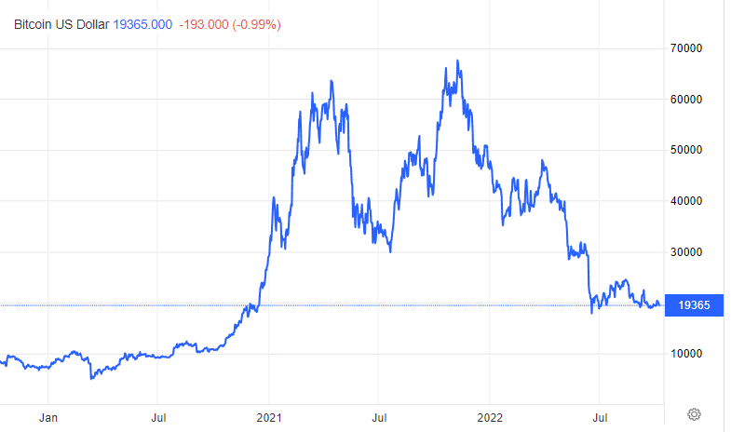
A EXTRAORDINÁRIA VOLATILIDADE DO BITCOIN
BITCOIN / USD 8/Oct/2022
As extraordinárias variações do preço do Bitcoin em termos de dólares (e de todas as outras moedas oficiais) são uma prova da sua ineficácia para ser usada como meio de pagamento regular ou ainda menos, como unidade de conta para o cálculo económico e planeamento financeiro. O Quadro abaixo mostra o que poderia ser a variação em poucos meses do poder de compra de 10 bitcoins. Nenhuma organização pode usar a bitcoin como uma unidade de conta para fazer orçamentos e elaborar um plano de negócios a prazo.
Março 2021
8 Nov 2021
70000
60000
50000
40000
30000
+112%
-55.1%
-50.2%
+202%
+968%
22 July 2121
-35.2%
15 Dez2020
10000
5000
Mar 2020
2020 Mar Jul 2021 Jul 2022 Jul Oct
As mal designadas novas “criptomoedas” não são, na verdade, moedas, uma vez que não podem desempenhar toda as respectivas funções. Tornaram-se em cripto-activos de investimento especulativo que competem com outros classes de activos, como o ouro.

Slide 26
MOEDAS DIGITAIS DOS BANCOS CENTRAIS PARA O PÚBLICO?
RAZÕES PARA A EMISSÃO DE MDBC:
A utilização de notas está a desaparecer e os CBs devem oferecer aos cidadãos um meio de pagamento alternativo quase tão anónimo como as notas (o que implica a MDBC como "tokens" como na China e na Suécia)
Melhorar e tornar mais barato o sistema de pagamentos (apenas significativo nos países emergentes. Nos países avançados os sistemas de pagamentos privados a partir de depósitos bancários e com cartões, permitem eficientemente satisfazer as necessidades do público, incluindo transferências e pagamentos internacionais)
Melhorar os pagamentos transfronteiriços multi-moedas através da interoperabilidade dos sistemas de BCs. Existem inúmeras plataformas privadas para fazer isto, mas segurança e custos podem melhorar, implicando difícil cooperação de BCs a longo prazo. Existem pequenos projectos experimentais em curso na Europa entre euros e francos suiços (Jura) e na Ásia em torno da China, Tailândia e EAU (mBridge).
Criar novos Instrumentos de Política Monetária - no caso, pouco provável, de MDBC por depósitos no BC- fixando as taxas de juro dos depósitos, por exemplo, abaixo de zero; uso de “Helicopter Money”
Eliminar o privilégio dos bancos criarem moeda, o que implicaria introduzir a MDBC sob a forma de depósitos nos CBs (pouco provável).
Defender a soberania monetária que poderia ser ameaçada por Bitcoin e outros “cripto-activos" pretendendo ser moedas concorrentes. A ameaça tem pouco fundamento como vimos.
Defender o papel internacional de moedas oficiais, nomeadamente o dólar e o euro perante o aumento do papel global do renmimbi. No entanto, a utilização internacional de uma moeda não depende significativamente da existência de MDBC.

Slide 27
DEFINIÇÃO E FORMAS DE MOEDA DIGITAL DE BANCO CENTRAL
A Moeda Digital de Banco Central (MDBC) é uma representação digital da unidade de conta oficial, emitida pelo BC para todos particulares e empresas e que é, portanto, uma componente do respectivo balanço. Existem duas formas de introduzir a MDBC:
O BC emite “Tokens digitais” que são pequenos ficheiros digitais criptados com identificação que os torna únicos e que demonstra que são criados pelo BC. Este é o método usado na China e na experiência piloto na Suécia.
O BC permite depósitos por parte de cidadãos e empresas e assegura a sua utilização na Net e através de cartões de débito, mas não de crédito, que os BCs não se propõem fazer. Só existe uma experiência da utilização deste método, nas Bahamas.
Os dois principais riscos associados à introdução de MDBC são:
Fins ilegais: A possibilidade de se facilitar a utilização de moeda digital garantida pelo Banco Central para fins ilegais, tal como acontece agora com a emissão de Notas;
Desintermediação bancária: A possibilidade de a nova MDBC originar, especialmente em períodos de crise, transferências volumosas de depósitos bancários para MDBC, com a consequente destabilização dos bancos e do crédito à economia.
O primeiro risco existe sobretudo na forma A (Tokens) de introdução de MDBC e o segundo risco verifica-se sobretudo na forma B (Depósitos) de criar MDBC − no caso da MDBC por Tokens não pagar juros, caso em que existiria risco. Na China e na experiência Sueca não há pagamento de juros pelo CB.

Slide 28
MOEDA DIGITAL DE BANCO CENTRAL SOB A FORMA DE DEPÓSITOS NO BC
Permitir depósitos no BC por particulares e empresas, implicaria um extraordinário aumento de poder dos BCs e um enorme esforço logístico. Por exemplo, no caso do Euro, o Eurosistema teria que passar das cerca de 10 mil contas que mantém actualmente para um número entre 300 e 500 milhões.
Por outro lado, os BCs iriam competir com os bancos por depósitos e os bancos para defender a sua base de depósitos teriam de aumentar as suas taxas de juro de depósito (e de crédito), o que poderá não ser suficiente em situações de instabilidade financeira e fragilidade dos bancos quando as “corridas aos depósitos” se tornariam muito fáceis através de transferências electrónicas para depositar no BC.
Seria um enorme risco pôr em causa o funcionamento dos bancos que asseguram funções insubstituíveis no sistema financeiro: a) criar moeda/crédito para permitir a expansão da economia e b) para fazer a transformação de maturidades no seu balanço, essencial porque os consumidores querem uma grande parte dos seus depósitos em curtas maturidades para uso imediato e as empresas e o crédito hipotecário requerem maturidades longas.
Para evitar pôr em risco a existência de bancos, podem considerar-se mecanismos de mitigação como seja introduzir remuneração descendente dos depósitos no BC à medida que os seus montantes aumentassem ou impor limites quantitativos aos montantes por utilizador.
Historicamente, após grandes crises bancárias, sempre apareceram defensores de retirar aos bancos o poder de criar moeda. Nos anos 1933-35 Professores da ortodoxa Universidade de Chicago propuseram o chamado Plano de Chicago que obrigava os bancos a terem 100% dos depósitos em reservas no Banco Central. O crédito feito pelos bancos seria financiado por capital e empréstimos do Estado. O Plano foi rejeitado no Congresso Americano. A seguir à grande recessão de 2008/09, surgiram muitas propostas para a introdução de depósitos de todos os agentes no BC com o objectivo último de acabar com a criação monetária pelos Bancos. Essas iniciativas adoptaram os nomes de “Moeda Soberana” ou “Moeda Positiva”. Um referendo sobre uma proposta neste sentido perdeu na Suiça em 2018. É pouco provável que a MDBC venha a ser generalizadamente introduzida sob esta forma de depósitos no BC.

Slide 29
MOEDA DIGITAL DE BANCO CENTRAL SOB A FORMA DE TOKENS
Os tokens são comprados ao BC por intermediários financeiros, em troca de outras formas de moeda central. Não existe expansão da massa monetária na criação de novos tokens.
Depois de adquiridos os tokens circulam em transferências e pagamentos para outros utilizadores através de uma plataforma informática que é gerida pelo Banco Central e a que têm acesso as instituições financeiras que fazem a intermediação com os agentes económicos.
São usadas as tecnologias de Razão Distribuído (DLT, Distributed Ledger Technology), Informação por Blocos (Blockchain) e criptografia. O DLT pode assumir uma forma centralizada ou descentralizada. Dentro desta segunda forma, a participação pode estar sujeita a condições ou autorização (permissioned DLT) ou ser aberta a todos os agentes.
A circulação dos Tokens é, em princípio, anónima, mas não se pode garantir o mesmo grau de anonimato que existe no uso de Notas. A garantia do anonimato variará de país para país.
A moeda digital de BC sob a forma de Tokens tem dificuldades em oferecer juros de remuneração. O não pagamento de juros aponta para a principal vocação de MDBC sob a forma de Tokens ser a de substituição das Notas em desaparecimento, embora possa ser usada para deter moeda em maior volume por motivo de transações, substituindo depósitos à ordem.

Slide 30
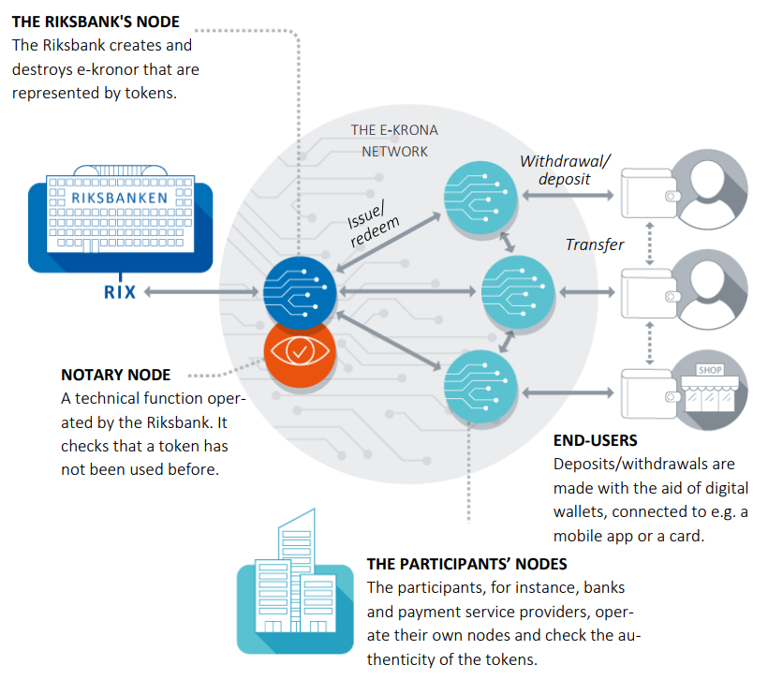
O CASO DA MOEDA DIGITAL DO BANCO CENTRAL DA SUÉCIA
BANCO CENTRAL
O banco central cria e destroi
e-Krona que é constituída
por tokens digitais
Existem três alternativas para os utilizadores finais guardarem os seus Tokens e palavras-chave. Podem guardar ambos nos seus instrumentos electrónicos (telefones, tablets etc..) ou apenas um deles, deixando o outro num cofre digital no seu Intermediário da Rede. Podem também deixar ambos nesse Intermediário e guardar na memória ou em papel, a palavra-chave.
Os Tokens guardados nos Intermediários são passivo do Banco Central e são garantidos por este. Não são contas do balanço do Intermediário. São valores em custódia fora do balanço.
A NETWORK DA E-KRONA, MANTIDA PELO BC
levanta/
deposita
Banco Central
Emite/
redime
Transfere
Sistema de Contas
NÓDULO ACTUARIAL
O banco central verifica se
o token ainda não tinha sido usado
NÓDULO NOTARIAL
OS UTILIZADORES
Depósitos/Levantamentos
são feitos através de carteiras digitais
NÓDULOS DOS INTERMEDIÁRIOS
Os intermediários são bancos ou outras empresas de serviços de pagamentos. Verificam a autenticidade dos tokens
Fonte: Sveriges Riskbank “ The e-Krona Pilot Phase 1”, 2022

Slide 31
CARACTERÍSTICAS DOS CASOS DA SUÉCIA E DA CHINA
Na plataforma informática apenas os Intermediários monetários (bancos ou sistemas de pagamentos) têm acesso. Os utilizadores finais apenas se relacionam com os Intermediários.
Os Tokens não têm quaisquer informações pessoais sobre os utilizadores. Apenas os Intermediários conhecem a sua identidade quando compram MDBC (KYC). No caso Sueco, a função notarial em todas as transacções apenas verifica que o Token ainda não tinha sido usado. Na China, os montantes em cada carteira electrónica bem como o número de transacções por dia estão sujeitas a limites. Para aumentarem esses limites os utilizadores têm que fornecer algumas informações adicionais de identificação.
Nos dois casos o uso da MDBC é por enquanto doméstico e apenas Intermediários residentes são autorizados a participar na rede. O uso internacional dependerá de futuros projectos de interoperabilidade com outros Bancos Centrais.
O facto dos Tokens não vencerem juro e a existência nos dois países de sistemas de pagamentos electrónicos privados que a população usa eficientemente há décadas, contribuem para as dúvidas sobre a possível fraca procura da MDBC.

Slide 32
Condições para uma moeda adquirir um papel significativo ou dominante como moeda internacional
MDBC E AS CONDIÇÕES NECESSÁRIAS PARA UM RELEVANTE PAPEL INTERNACIONAL DE UMA MOEDA
Dimensão e importância do país no comércio e finanças mundiais
Mercados financeiros de grande volume e liquidez, internacionalmente abertos e eficientes (de baixo custo).
Baixo regime de inflação e estabilidade relativa da taxa de câmbio
Estado de direito e provada garantia da proteção dos direitos dos investidores
Uma vez adquirida uma posição predominante, é difícil desalojar uma moeda deste estatuto devido a poderosas externalidades e efeitos de rede já estabelecidos. Para compensar estas tendências, existe alguma procura de diversificação que abre margem para outras moedas.

Slide 33
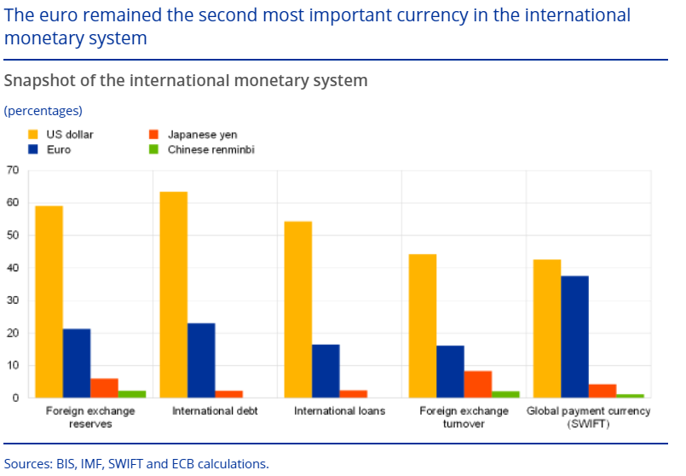
MDBC E AS CONDIÇÕES NECESSÁRIAS PARA UM RELEVANTE PAPEL INTERNACIONAL DE UMA MOEDA
IMPORTÂNCIA DE VÁRIAS MOEDAS NO SISTEMA MONETÁRIO INTERNACIONAL
O Gráfico mostra como a moeda chinesa tem um peso diminuto nas várias funções de uma moeda internacional. A emissão da MDBC da China em rede doméstica, não altera nada de significativo para o desempenho do renminbi como moeda internacional.
(Percentagens)
US dollar
Euro
Yen
Renminbi
Reservas externas
Títulos de dívida internacional
Empréstimos internacionais
Uso no mercado cambial
Pagamentos no SWIFT
Fonte: ECB Report “The International role of the Euro” , June 2022

Slide 34
CONCLUSÕES
1. É praticamente inevitável que os principais países venham a emitir MDBC, e o façam sob a forma de Tokens, uma vez que a solução de depósitos de particulares e empresas no BC implica grandes riscos de instabilidade.
2. A MDBC sob a forma de Tokens sem juros, destina-se fundamentalmente a substituir as Notas e a outros limitados pagamentos internos. Os montantes não deverão atingir valores muitos elevados, excepto talvez em períodos de instabilidade e fragilidade dos bancos. Sem pagamentos de jutos os riscos de desintermediação bancária são limitados, mas não desaparecem.
3. Os esforços para permitir transferências e pagamentos internacionais com os Tokens das MDBC são ainda muito embrionários e defrontarão grandes problemas políticos dado o risco de ”currency substitution” nos países mais pequenos.
4. Em tempos normais, e sobretudo na fase inicial, a procura deste tipo de MDBC poderá ter reduzida dimensão nos países mais avançados na digitalização, onde há muito as populações estão habituadas a usar os instrumentos de pagamentos digitais (cartões, Internet etc) privados que têm funcionado sem problemas.
5. Os Bancos Centrais cumprirão, porém, o dever de oferecer a todos os agentes económicos meios de pagamentos garantidos e autenticados pelo seu poder legal de criação monetária, tal como fazem até agora com a emissão de Notas.

Slide 35
OBRIGADO PELA VOSSA ATENÇÃO

Slide 36
SLIDES DE BACKGROUND

Slide 37
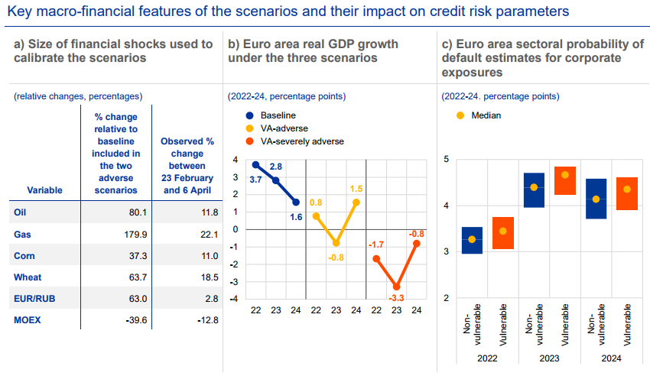
Another assumption is a sizable increase in the probability of default of Non-Financial Corporates.
In aggregate, the sector in the Adverse and Severely Adverse scenarios, keeps a fully loaded CET1 ratio, respectively, of 13.1% and 11.6%. The Ratio reduction is, respectively, 2.1 pp and 3.6 pp In those two scenarios the percentages of Banks with CET1 fully loaded below 7% are, respectively, 2% and 8%.
Additionally, for banks subject to resolution, MREL amounts to 2.2 trillion (including capital and Combined Buffers (CBR))
Source: ECB Financial Stability Review (2022)

Slide 38
O QUE SÃO STABLECOINS?
Para além dos cripto-activos similares ao Bitcoin, que fazem depender o seu valor em relação a outros activos e a bens e serviços do mero resultado da oferta e procura, existem também as chamadas Stablecoins.
As Stablecoins são tokens digitais emitidos por uma entidade privada que se compromete a criar reservas equivalentes numa moeda oficial ou mercadorias como ouro ou petróleo. As reservas permitem definir um valor de cada stablecoin em estreita ligação com o preço dos activos que integram as reservas. Também existem algumas stablecoins com reservas noutros cripto-tokens. Como a criptomoeda de reserva também pode ser propensa a alta volatilidade, tais stablecoins são sobre-colateralizadas. Este era, em princípio, o caso da Terra, ligada a outro cripto-activo (a Luna), que acaba de implodir e vale hoje zero.
A quase totalidade das Stablecoins estão ligadas a moedas oficiais e especialmente ligadas ao dólar. Garantem aos clientes a conversão a qualquer momento em dólares ao par, i.e. uma stablecoin = 1 dólar. As mais populares são o Tether (USDTUSD) e a TrueUSD (TUSDUSD) que têm um valor equivalente ao de um dólar americano e têm (supostamente) as reservas em depósitos em dólares. O Tether atingiu um volume de quase 80 USD mil milhões. Foi, porém, objecto de um inquérito judicial que demonstrou que não tinha mantido a totalidade das reservas em dólares, nem em instrumentos suficientemente líquidos, mas em títulos com risco como papel comercial. Limitou-se a ter que pagar multas de cerca de cerca de $60 milhões.
Na verdade, as stablecoins não são regulamentadas e o Regulamento Europeu também não as refere especificamente! Uma Comissão Presidencial Americana, integrada por todos os Reguladores, propôs recentemente que deveriam ser reguladas como bancos, uma vez que a garantia de conversão ao par é equivalente a um contrato de depósito que os bancos fazem e o que define um banco não é o facto de fazer crédito, mas sim o receber fundos do público em depósito e garantir remi-los ao par.

